Slide 1


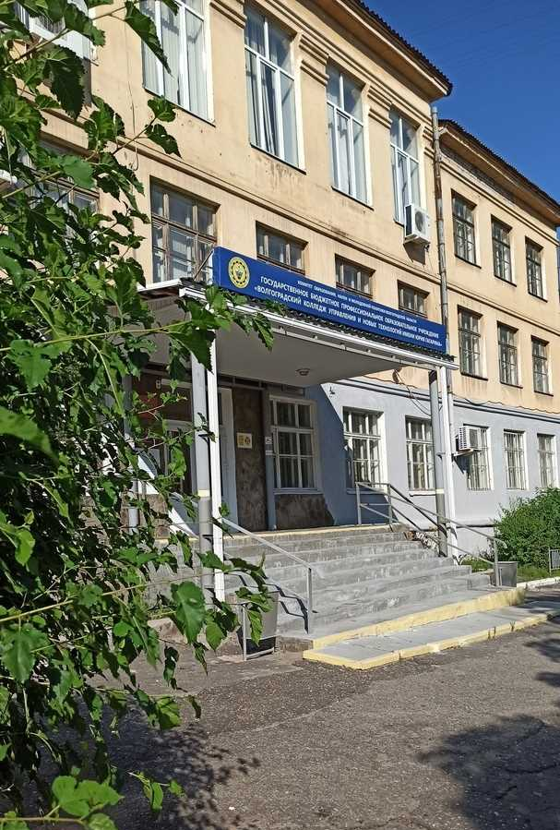
Опыт Центра поддержки добровольчества
«Смелые сердцем»
Комитет образования, науки и молодежной политики Волгоградской области
Государственное бюджетное профессиональное образовательное учреждение «Волгоградский колледж управления и новых технологий
имени Юрия Гагарина»
Волгоград 2023

Slide 2
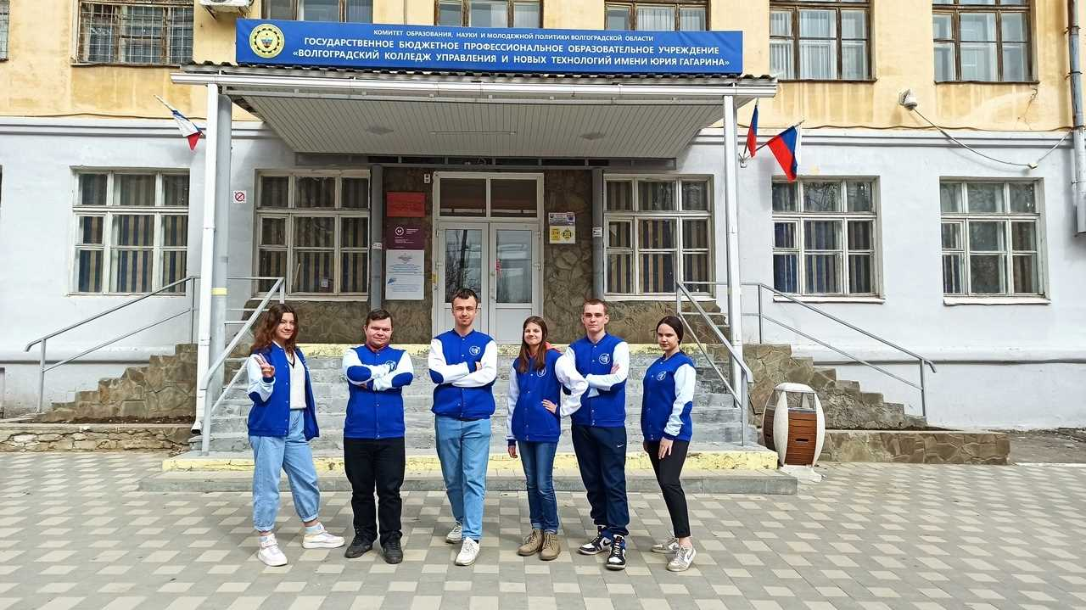
Реализуемые направления
Центром "Смелые сердцем":
Социальное добровольчество;
Событийное добровольчество;
Патриотическое добровольчество;
Культурное добровольчество;
Профилактическое;
Урбанистика;
Экологическое;
Спортивное;

Slide 3

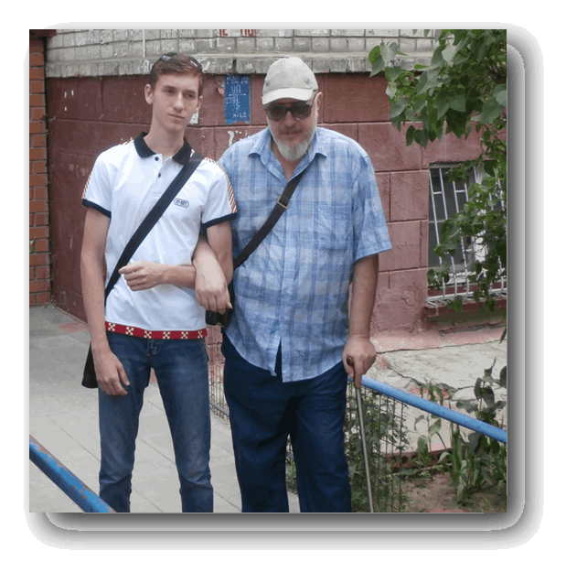
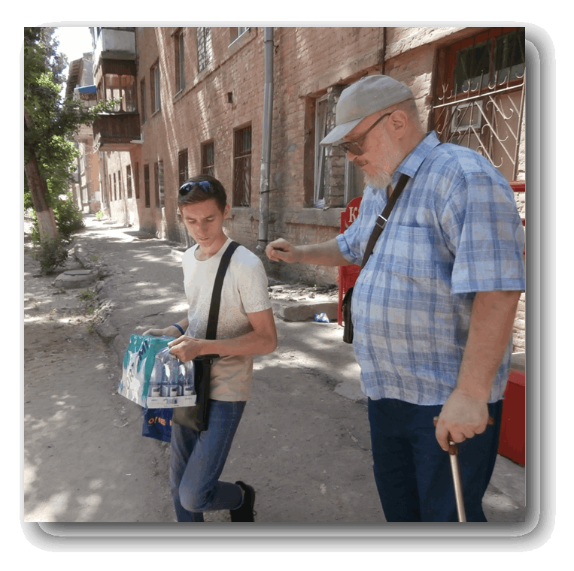
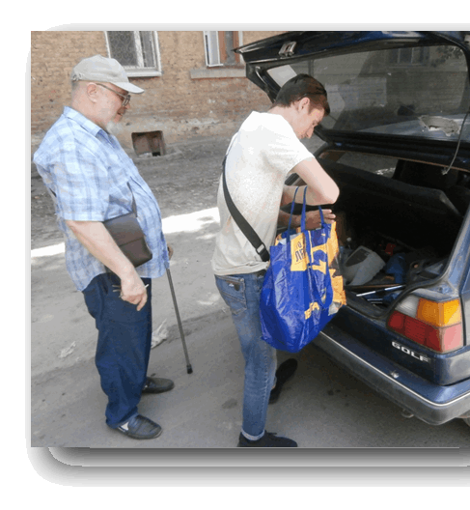
реализовывали Проект
"Рука помощи"

Slide 4
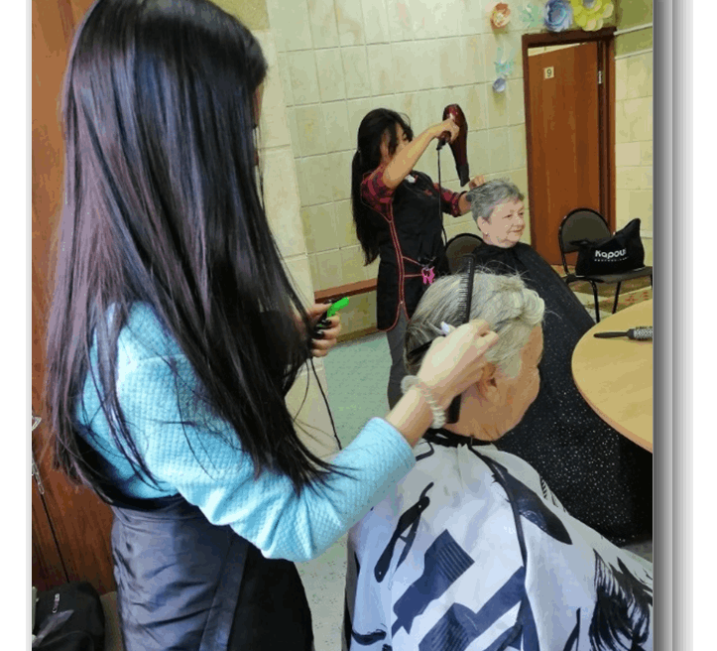
Наша традиционная Акция
"Парикмахер добра"

Slide 5
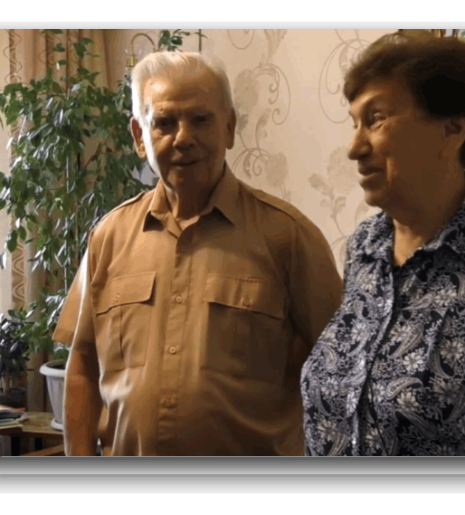

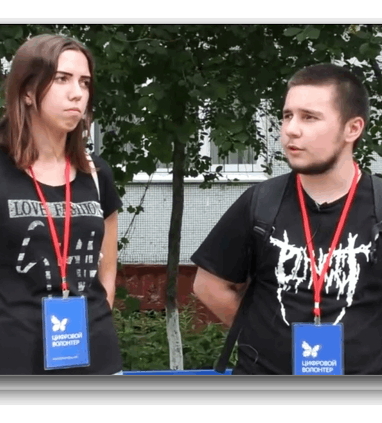
Проект "Цифровизация"

Slide 6
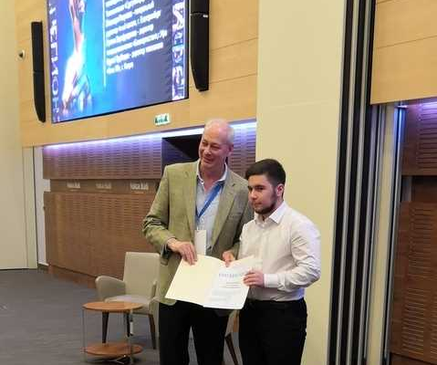
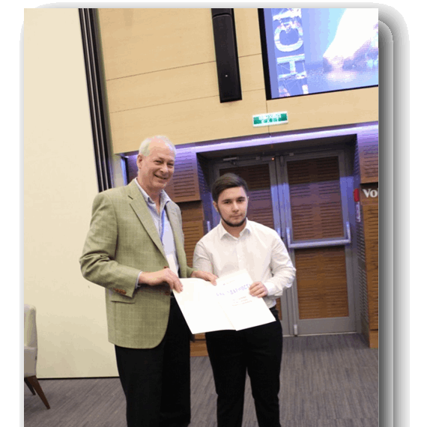
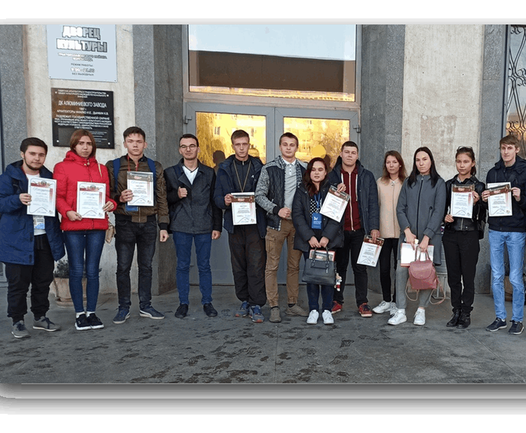
Проект «Цифровизация»
Награждение лучшего волонтера проекта – студента ВКУиНт им. Ю. гагарина

Slide 7
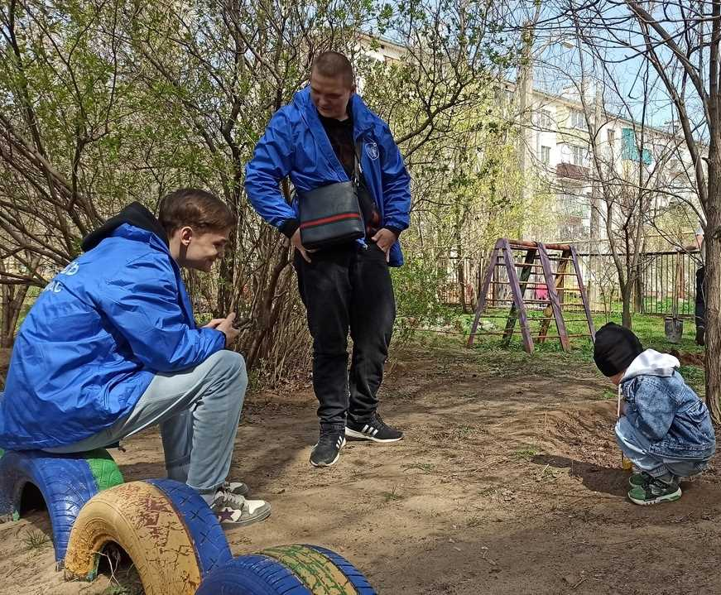
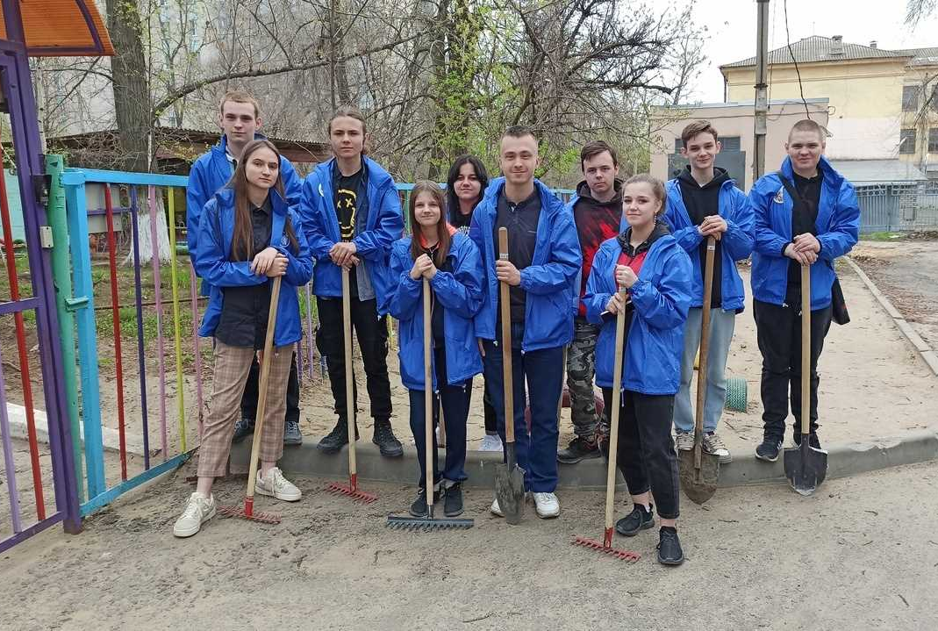
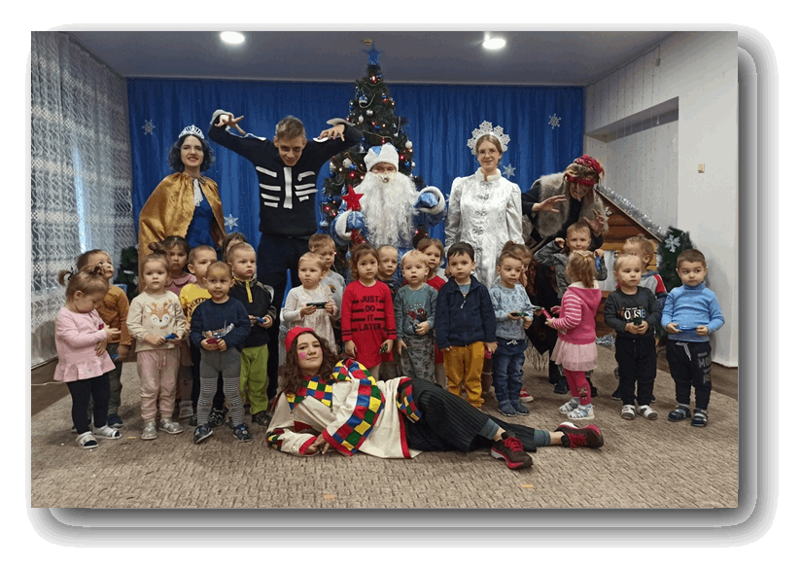
Акции
Акции и мероприятия в подшефном Детском саду № 291
Краснооктябрьского района

Slide 8
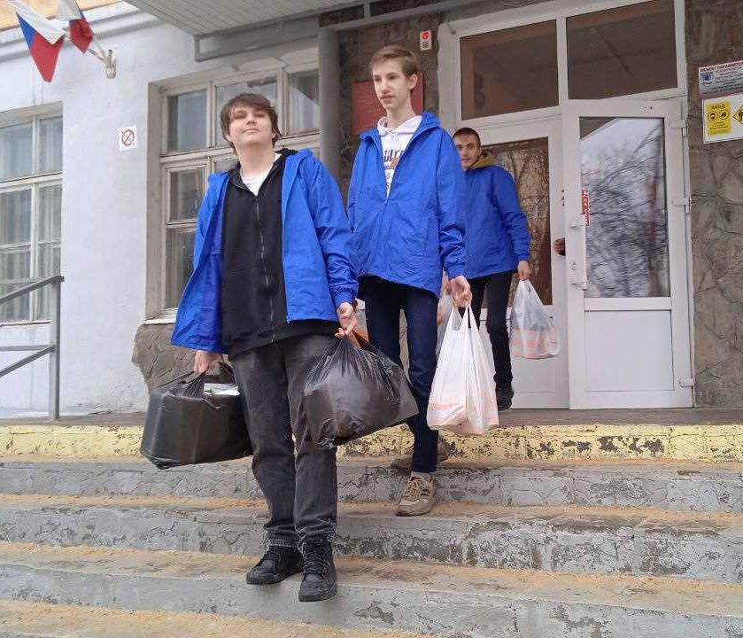
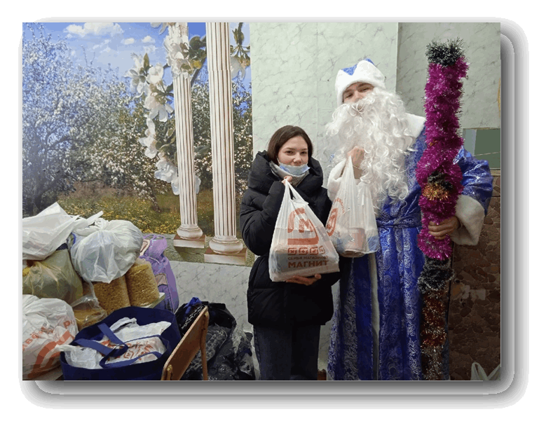
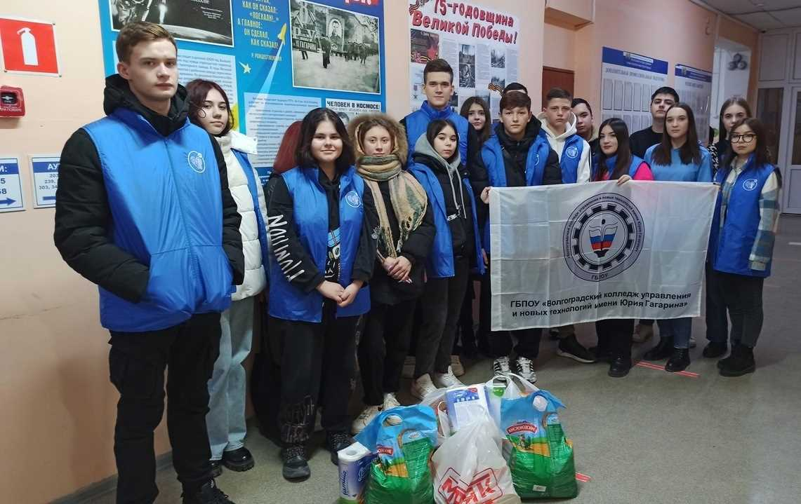
Акция
«Коробка подарков» - гуманитарная помощь Дубовскому приюту.

Slide 9
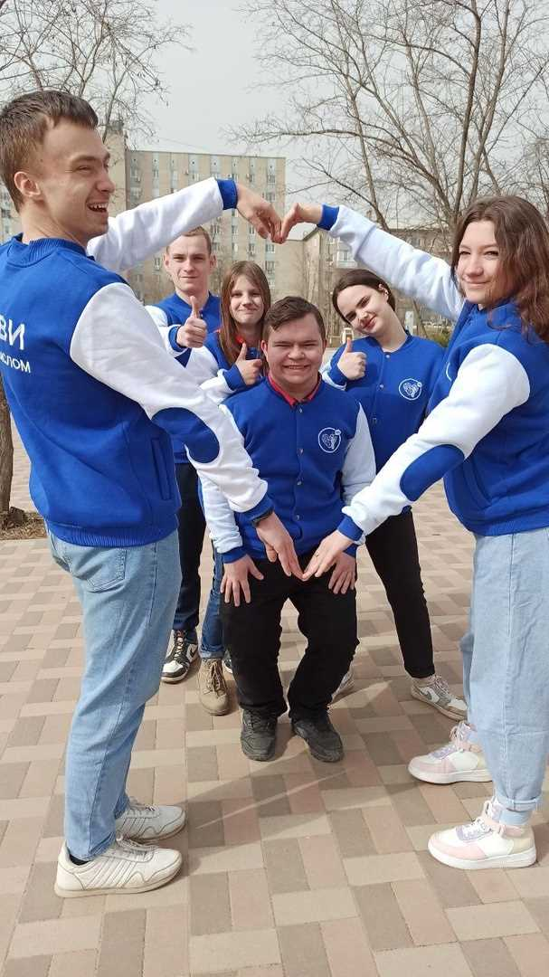
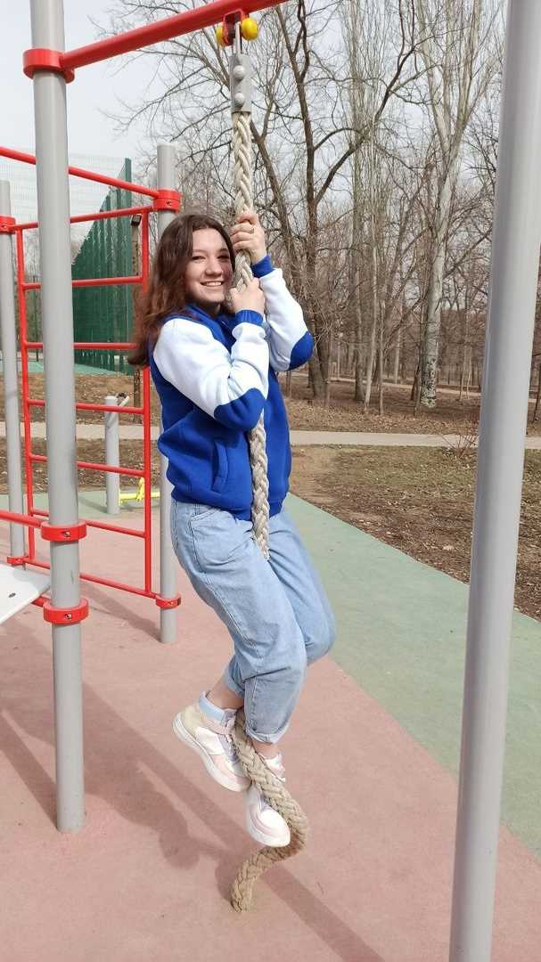
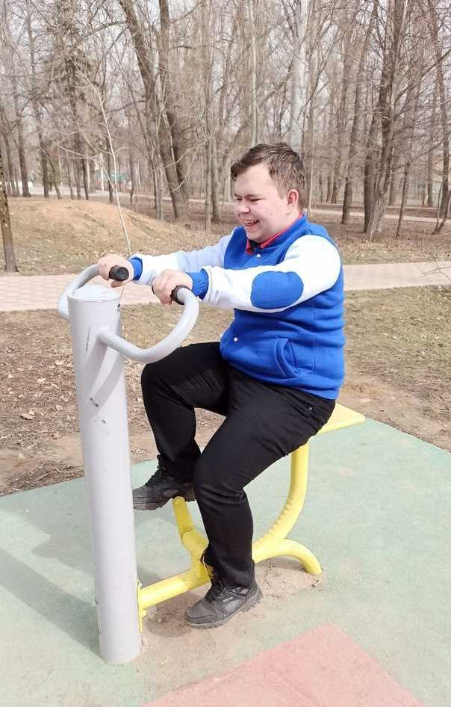
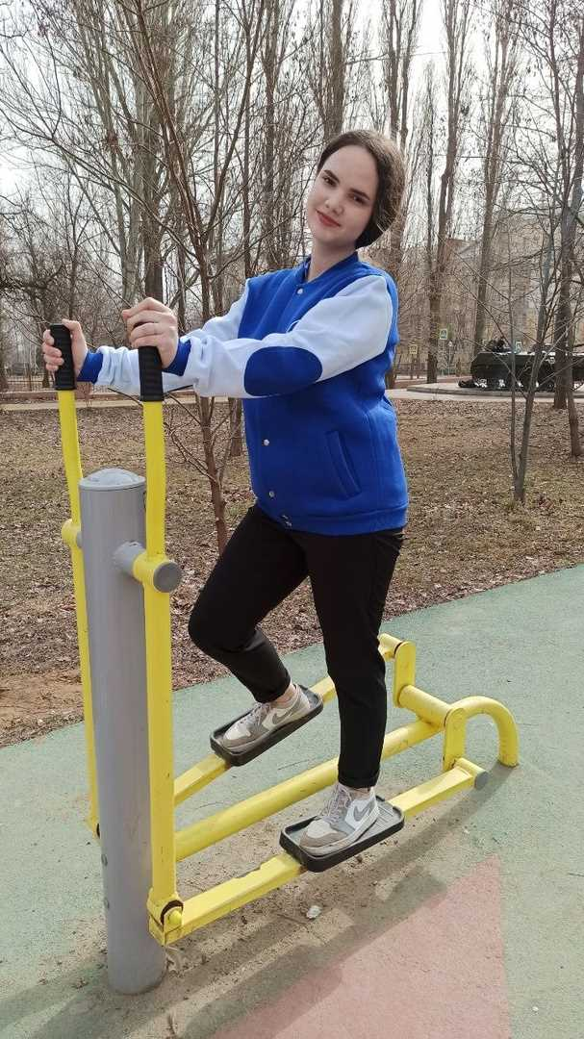
Региональный профилактический проект "Сессия здоровья"

Slide 10
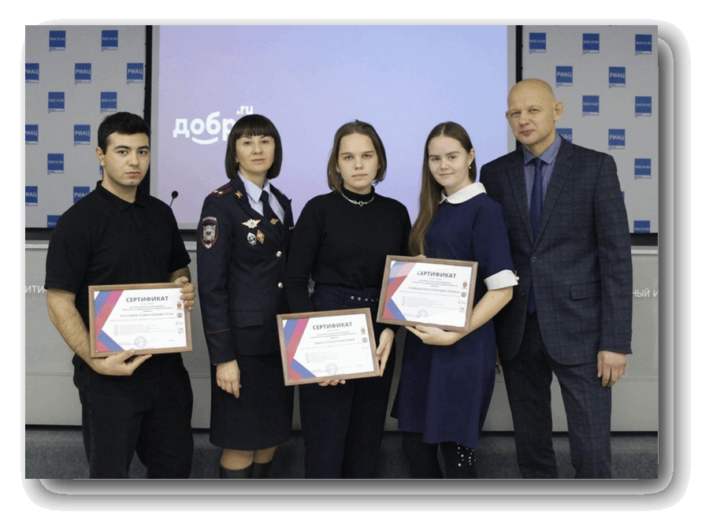
семинары для активистов антинаркоти-ческого молодежного волонтерского движения Волгоградской области

Slide 11
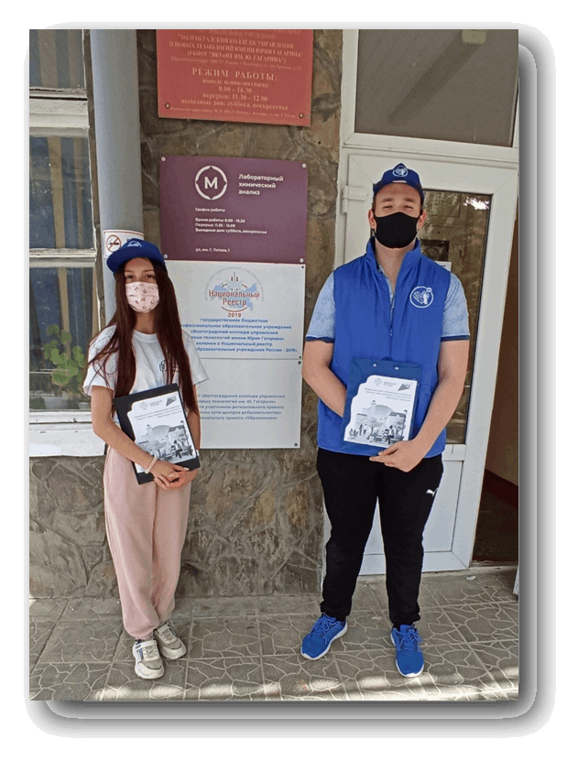
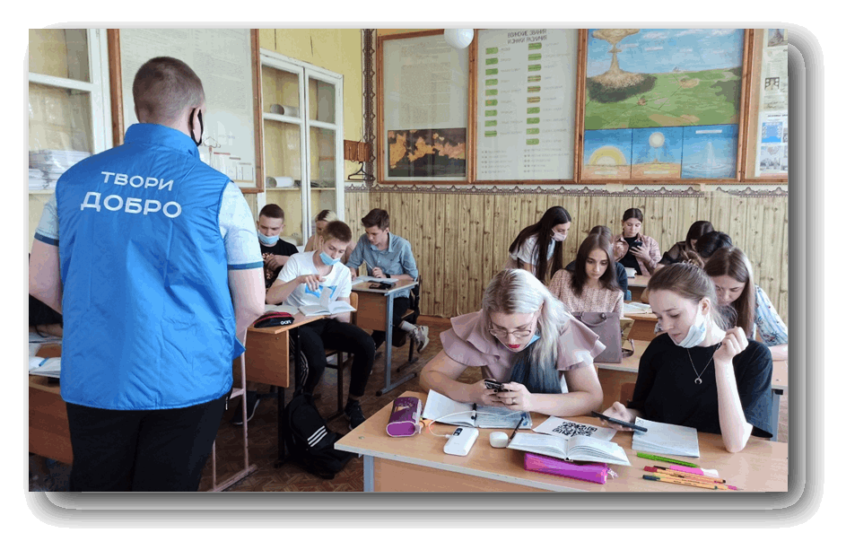
Урбанистика. Голосование по благоустройству

Slide 12
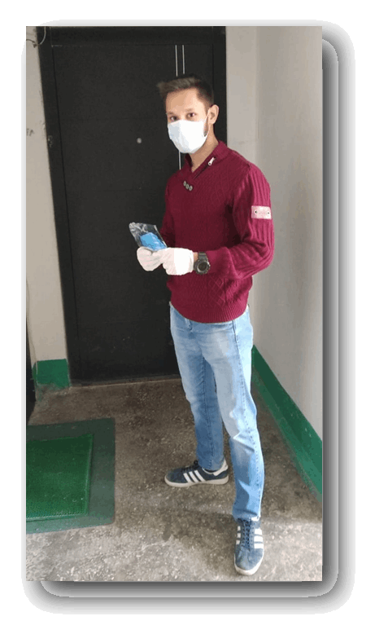
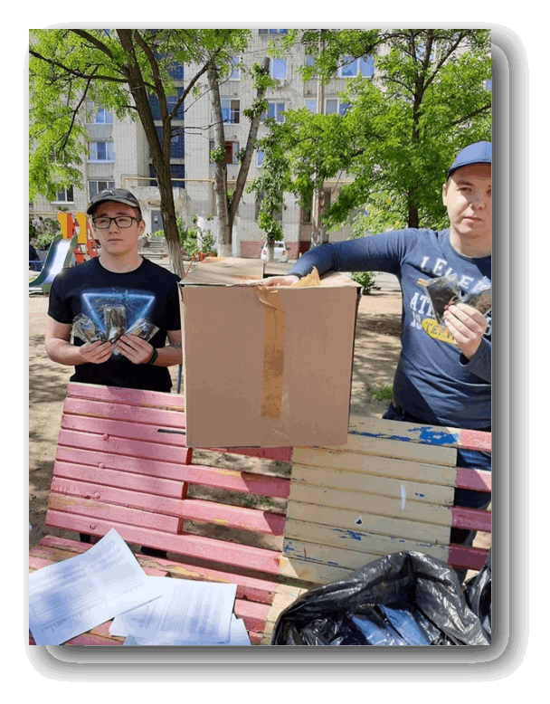
Помощь гражданам 60+ в пандемию

Slide 13
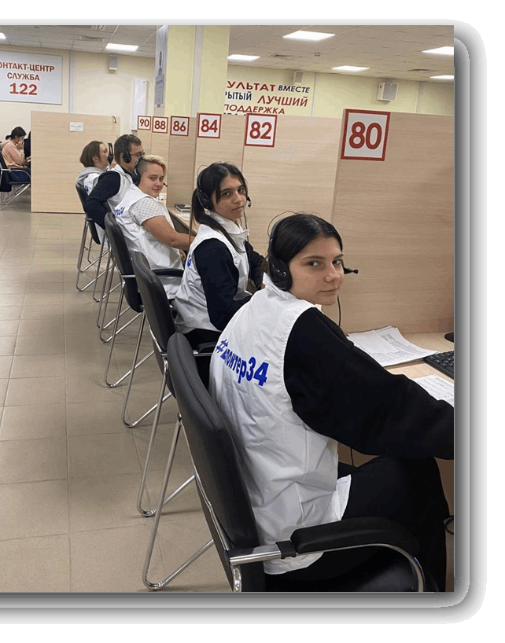
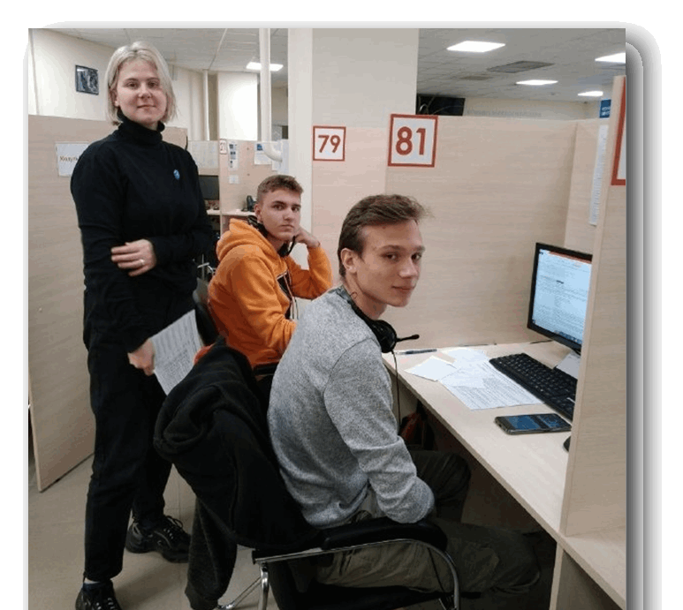
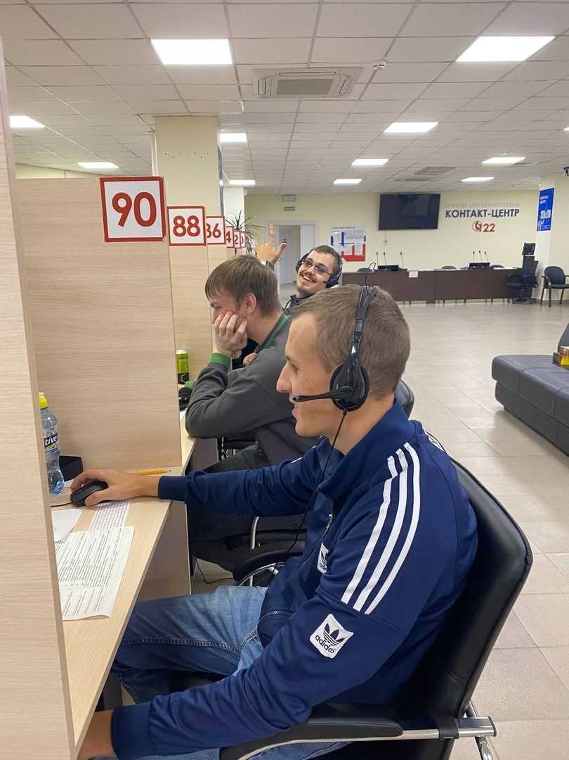
Работа в колл-центрах: во вопросам ковида и мобилизации

Slide 14
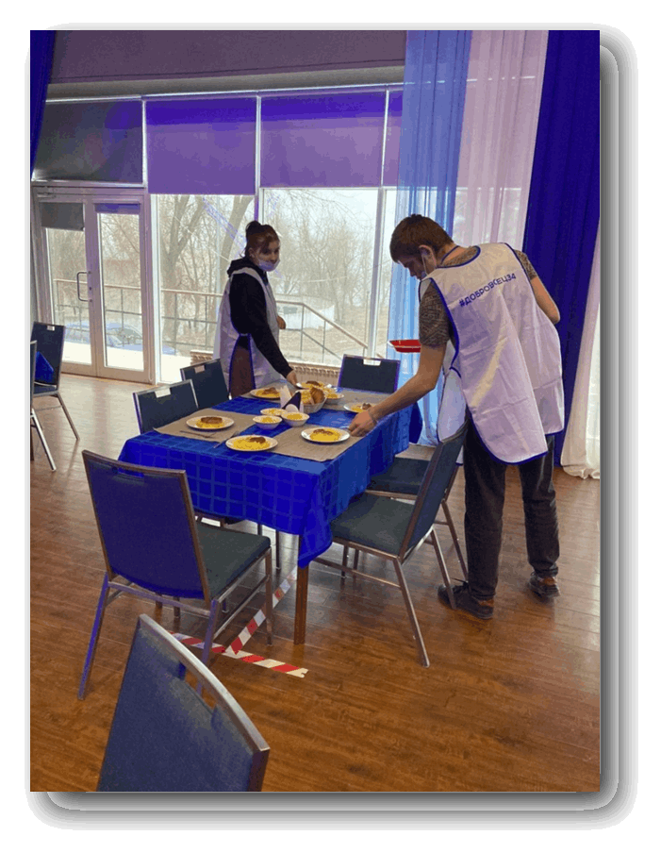
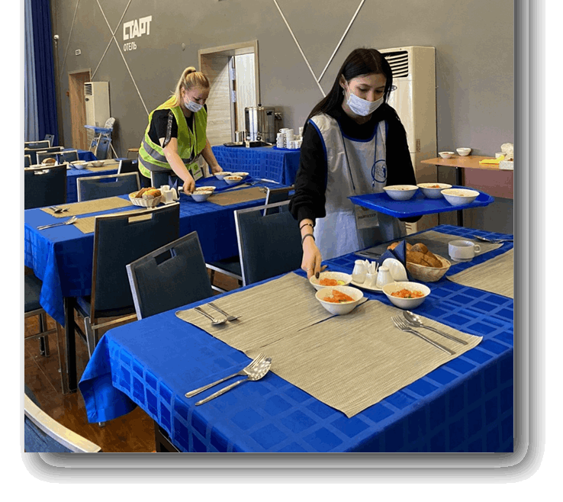
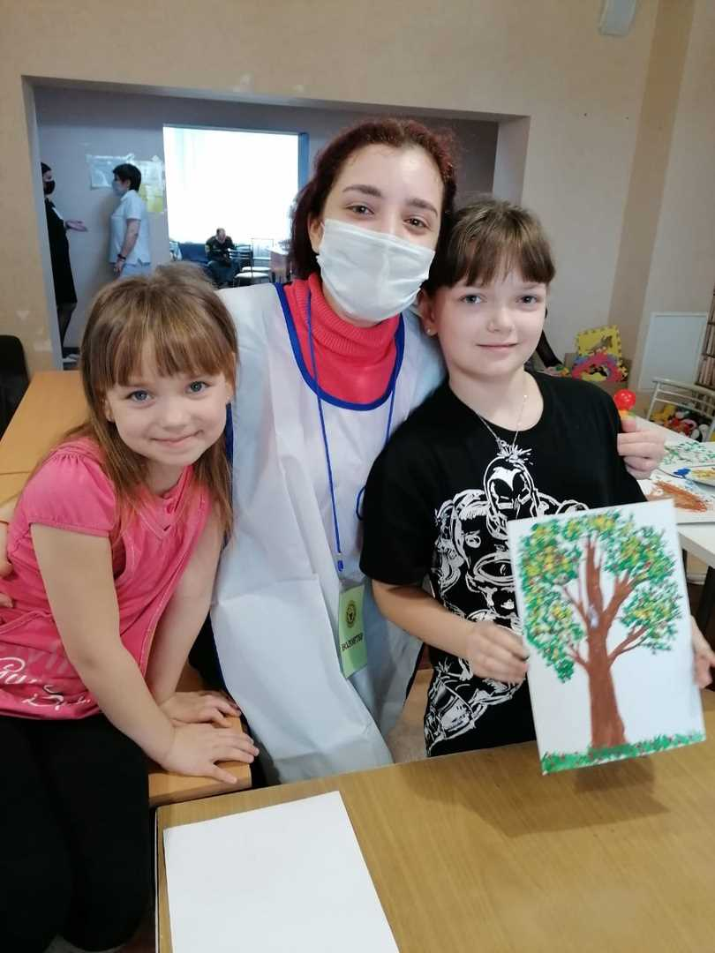
Работа в гостинице «Старт». Помощь в размещении беженцев из днр и лнр, март 2022

Slide 15
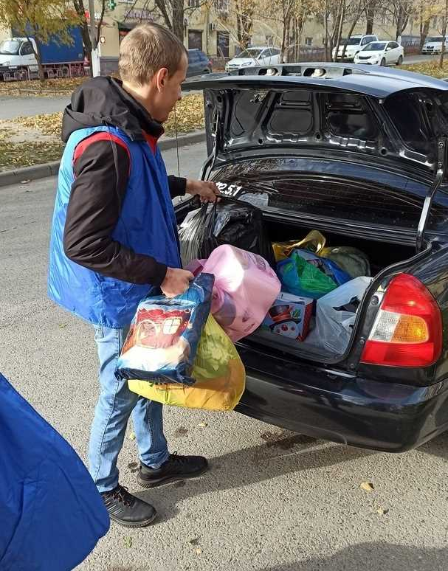
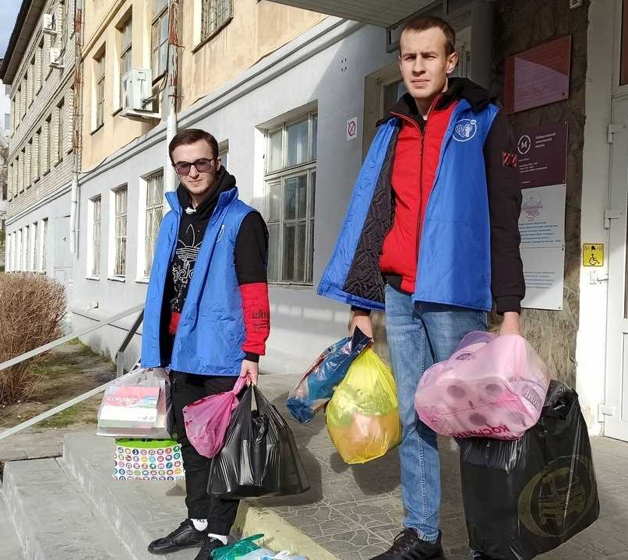
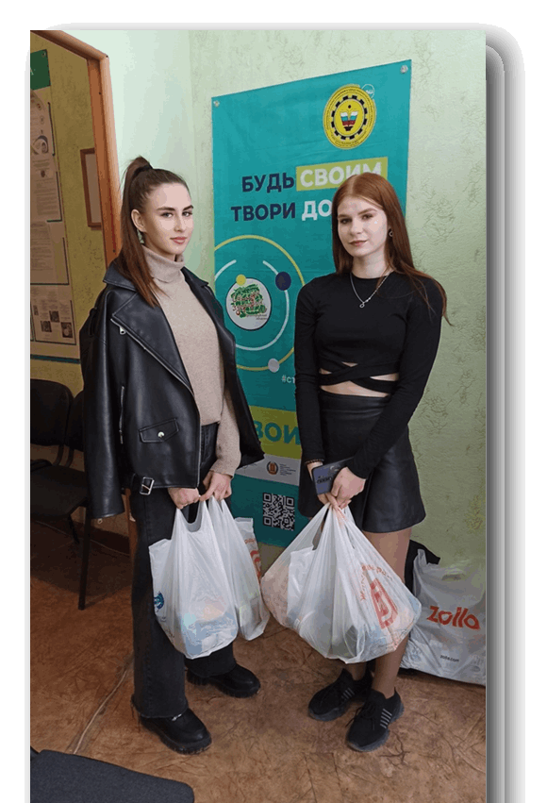
Гуманитарные акции
«Тепло из дома» для наших бойцов

Slide 16
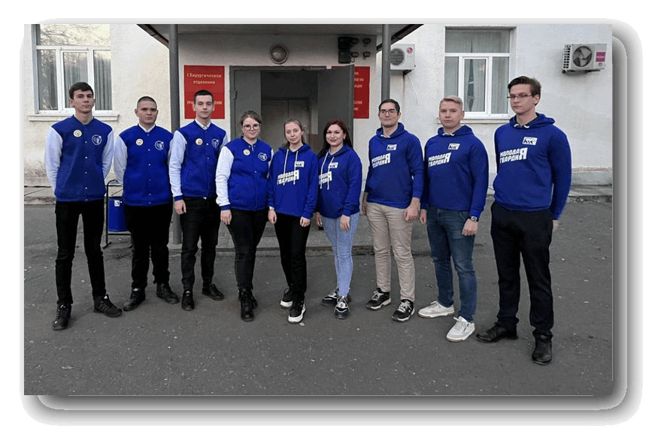
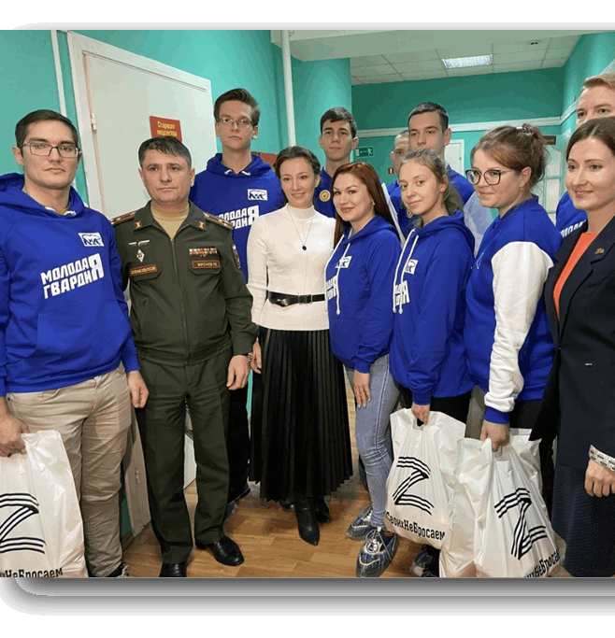
Навещали наших бойцов СВО в госпитале волгограда

Slide 17
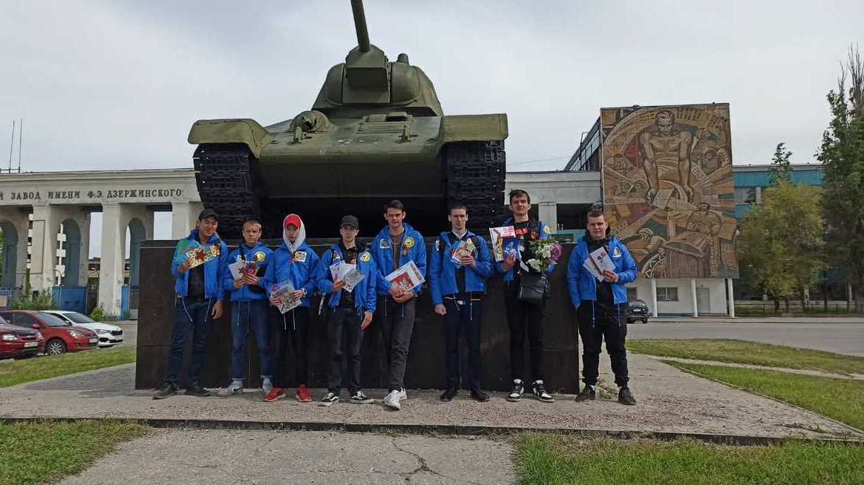

Акция
"Поздравь с победой земляка"

Slide 18
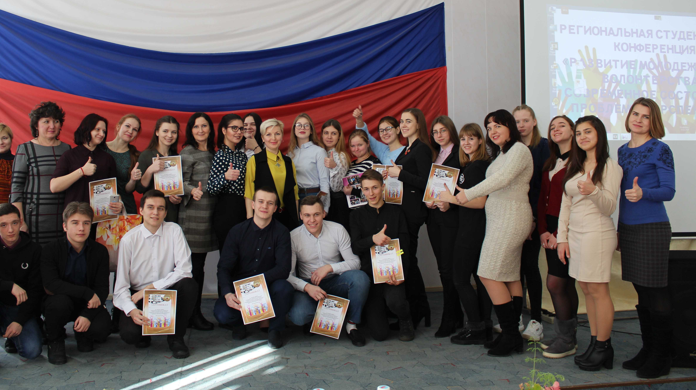
Региональная студенческая конференция
«Развитие молодежного волонтерства: современное состояние, проблемы, перспективы» февраль 2019.

Slide 19

Февраль 2020

Slide 20
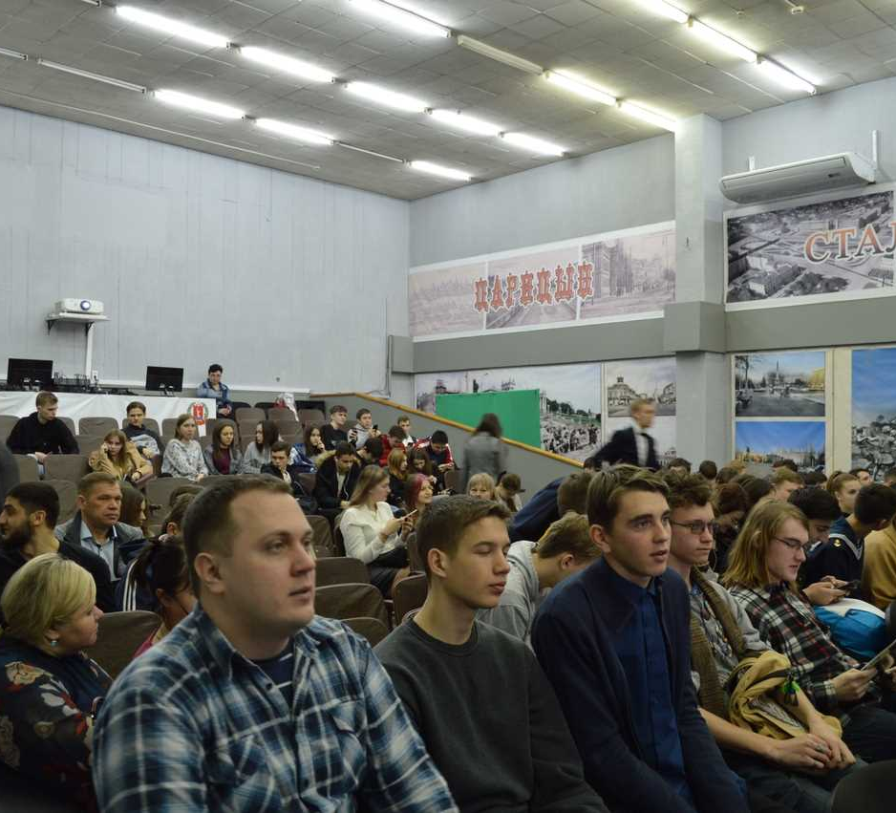
I РЕГИОНАЛЬНЫЙ ВОЛОНТЕРСКИЙ Форум в ЦИФРАХ:
- 10 образовательных организаций;
- 2 ДНЯ;
- 3 ПЛОЩАДКИ;
- СТУДЕНЧЕСКАЯ КОНФЕРЕНЦИЯ;
- ПАНЕЛЬНАЯ ДИСУССИя

Slide 21


Slide 22
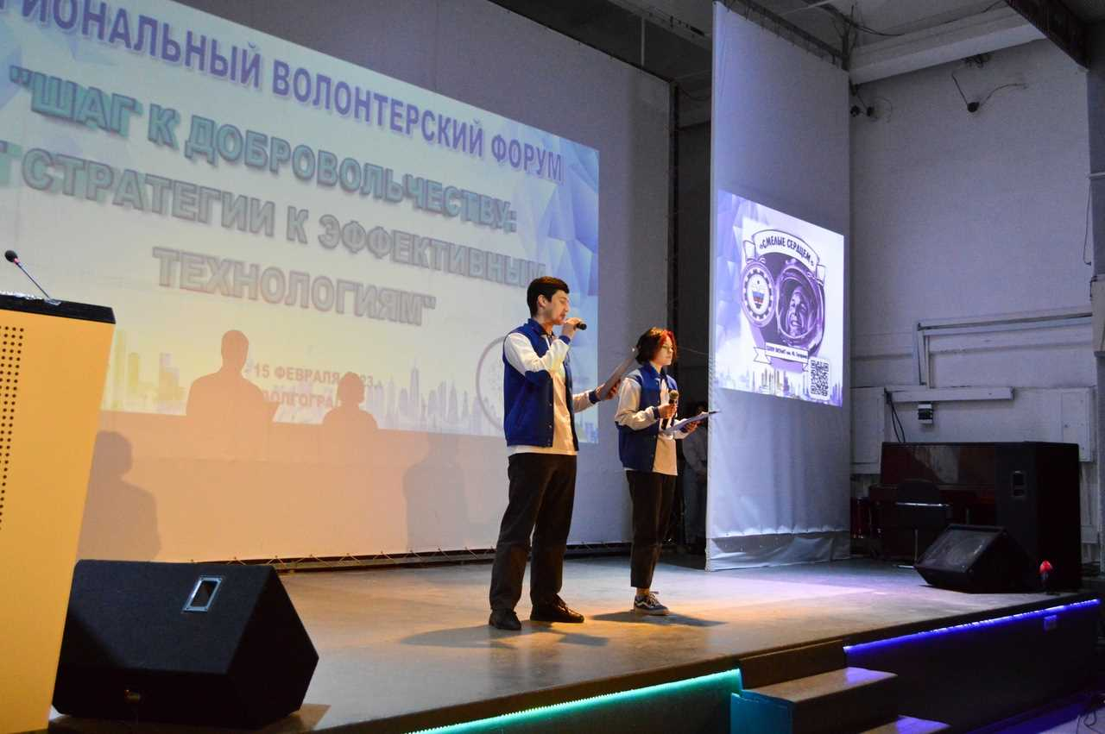
II РЕГИОНАЛЬНЫЙ ВОЛОНТЕРСКИЙ ФОРУМ
В ЦИФРАХ:
21 ОБРАЗОВАТЕЛЬНАЯ ОРГАНИЗАЦИЯ;
2 ДНЯ;
НОВЫЕ ЗНАКОМСТВА;
ТОТЕМНОЕ ЖИВОТНОЕ - ФИШКА ФОРУМА;
ОТДЕЛЬНЫЕ ТРЕКИ ДЛЯ РУКОВОДИТЕЛЕЙ
И ВОЛОНТЕРОВ;
ПРЕЗЕНТАЦИОННЫЕ КАМПАНИИ КОНКУРСОВ;
ОБМЕН ОПЫТОМ;
ИНТЕРАКТИВ ДЛЯ ВОЛОНТЕРОВ;
СБОР ОБРАТНОЙ СВЯЗИ.

Slide 23
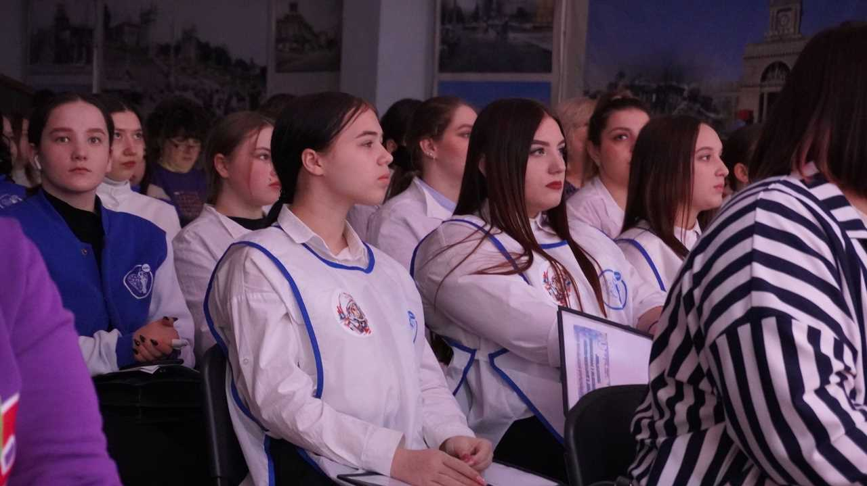
Анализ обратной связи по II форуму:
71% респондентов стали добровольцами из-за желания помогать людям, оказывать всевозможную поддержку.
10% респондентов добровольчество интересно, поэтому они решили включиться в волонтерскую деятельность.
И 12% респондентов хотят творить добрые дела.
63% респондентов получили новые знания, 10 % научились решать задачи, создавать проекты, а 18% завели полезные знакомства. Напомним, что целью форума является включение студентов в социально-значимую деятельность, способствующую получению волонтерами необходимых общих компетенций в процессе организации и проведения различных мероприятий, получения новых знаний, обмена опытом, раскрытия эффективных технологий работы и популяризации волонтерской деятельности. Можно смело сказать, что цель достигнута!
40% респондентам хочется больше интерактива, квестов, викторин. Мы полагаем, что столь высокий % связан с треком для волонтеров «Добровольческий квиз» и «Медиапрактикум», который проходил во второй день форума. Для организаторов это хорошая показательная обратная связь, что волонтеры хотят больше интерактива, игр, квестов. Одним словом взаимодействия! Больше добровольцев и экспертов желают видеть 14% респондентов. 5% опрошенных желают больше еды и призов. Среди предложений есть мнения, что двух дней форума мало, нужно больше! Учтём это мнение! :)

Slide 24
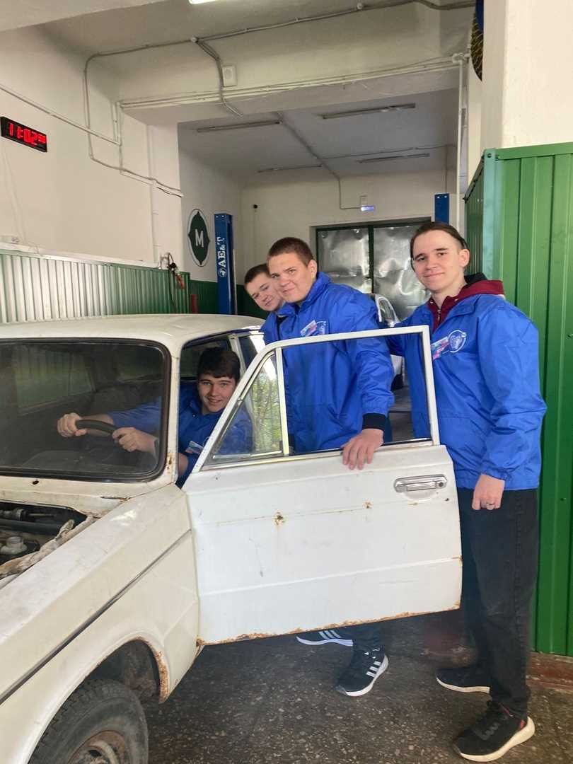
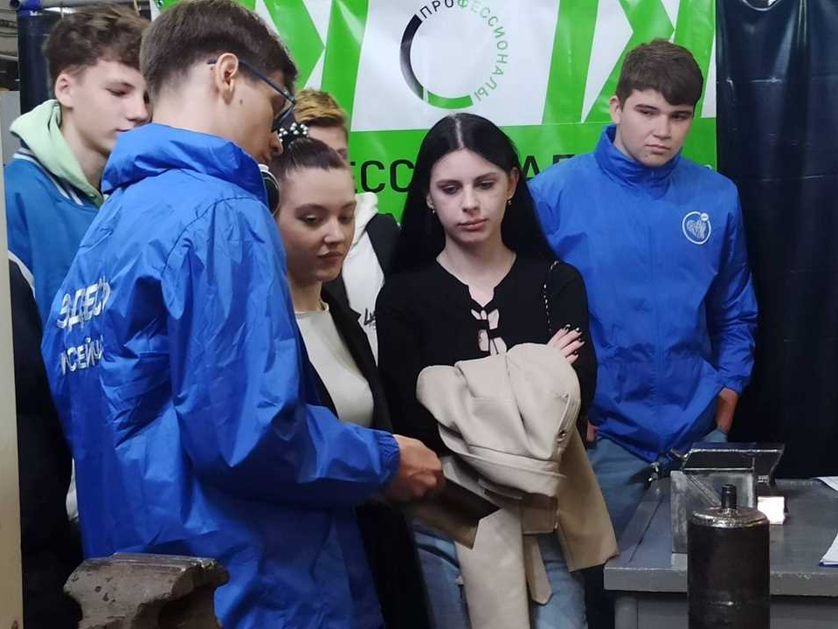
Экскурсии для школьников.
Профориентация.

Slide 25
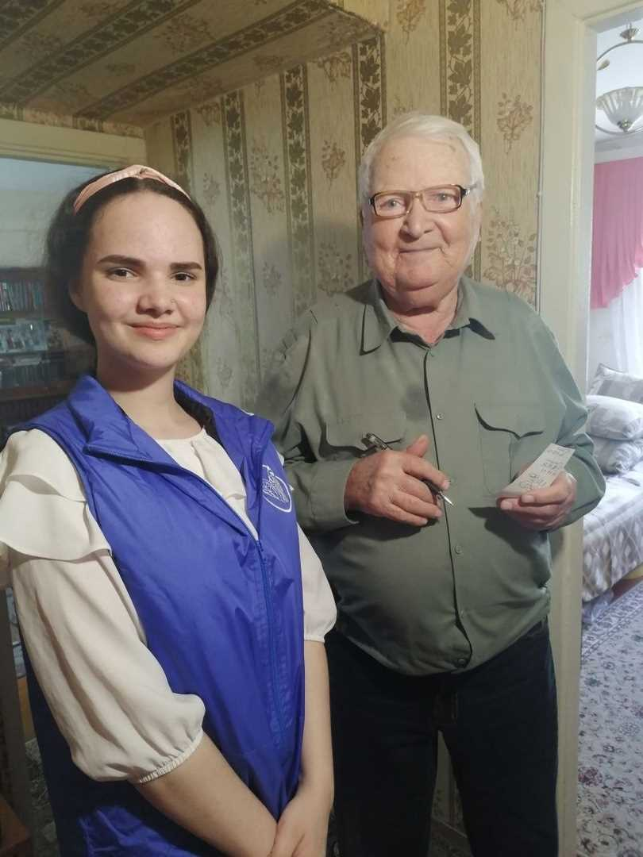
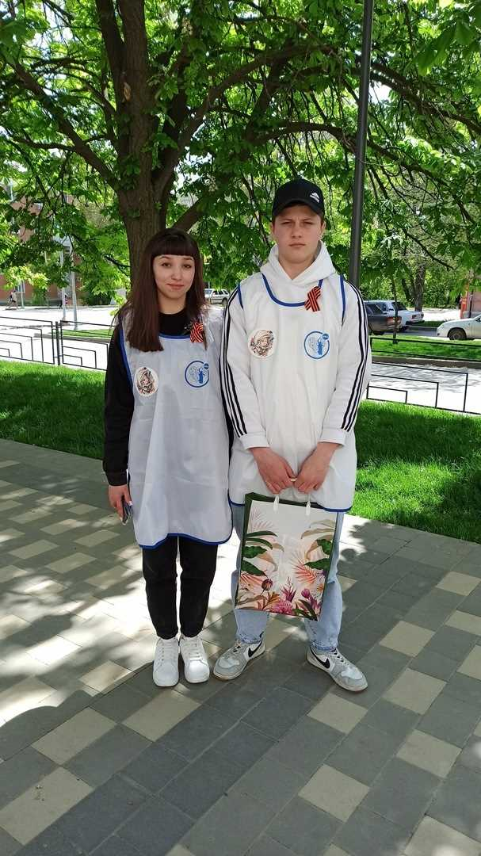
Поздравление ветеранов

Slide 26
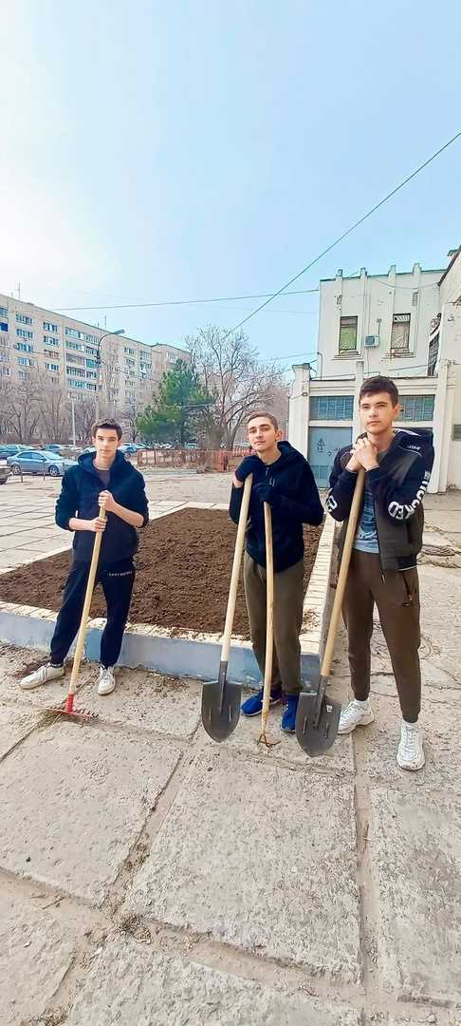
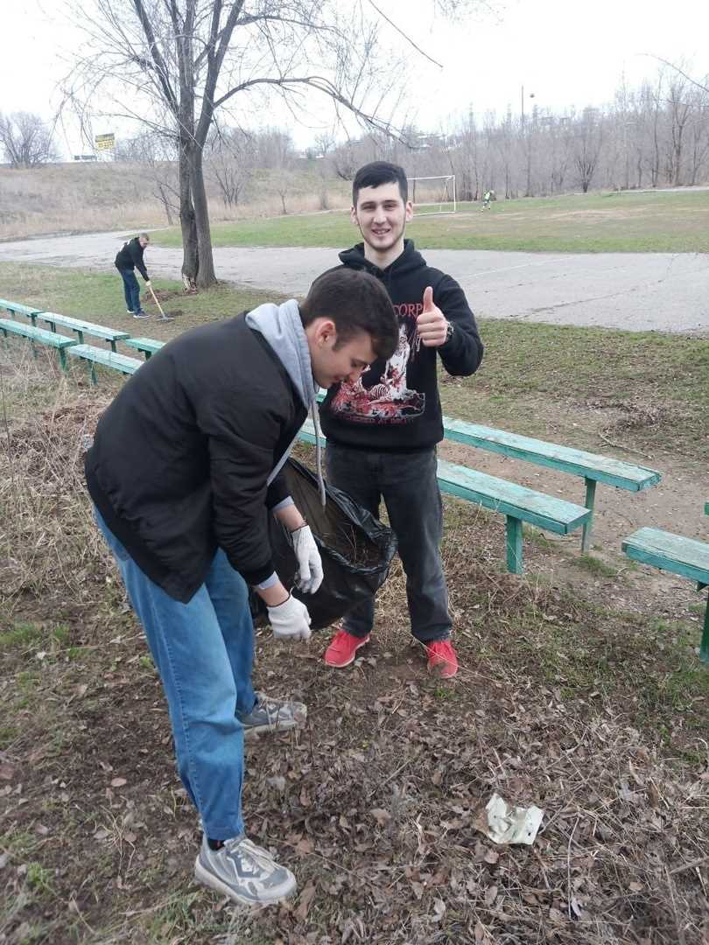
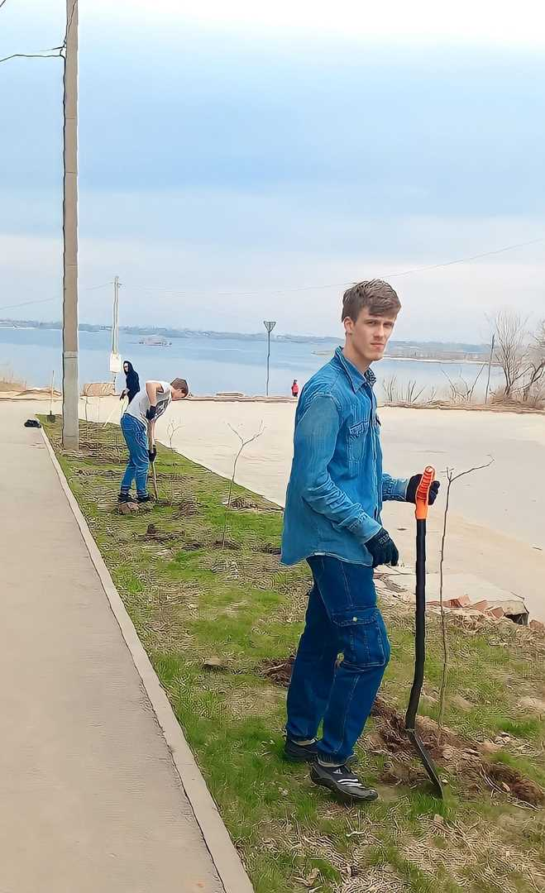
Весенняя неделя добра.
День Земли. Субботник

Slide 27
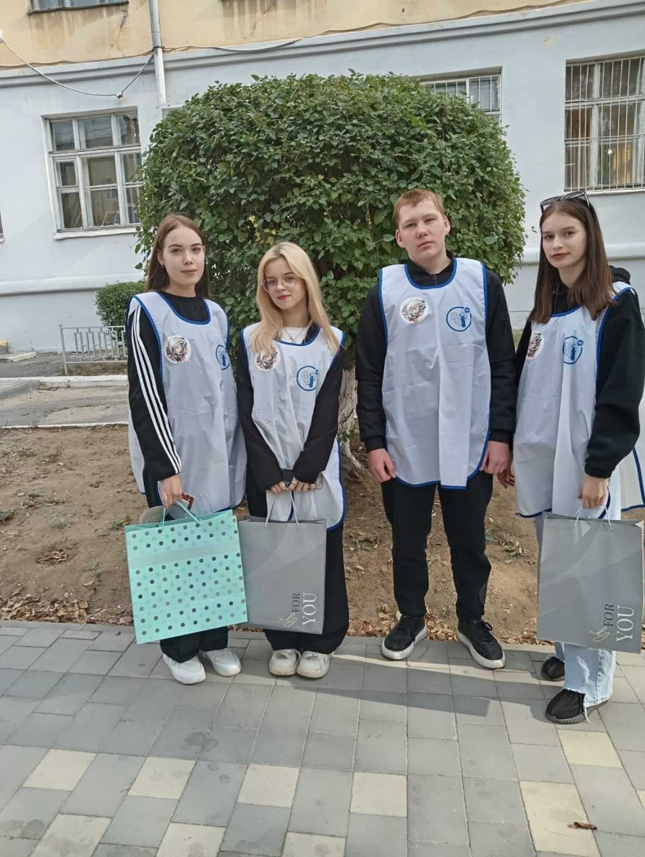

Поздравление ветеранов, акция «Телефон доверия»

Slide 28



«Письмо российскому солдату»

Slide 29



Помощь проекту
«Сети для своих»

Slide 30


Присоединяйтесь

Slide 31

Спасибо за внимание!

